Slide 1
告警服务后端介绍
HyperS Inc

Slide 2
计算层架构

Slide 3
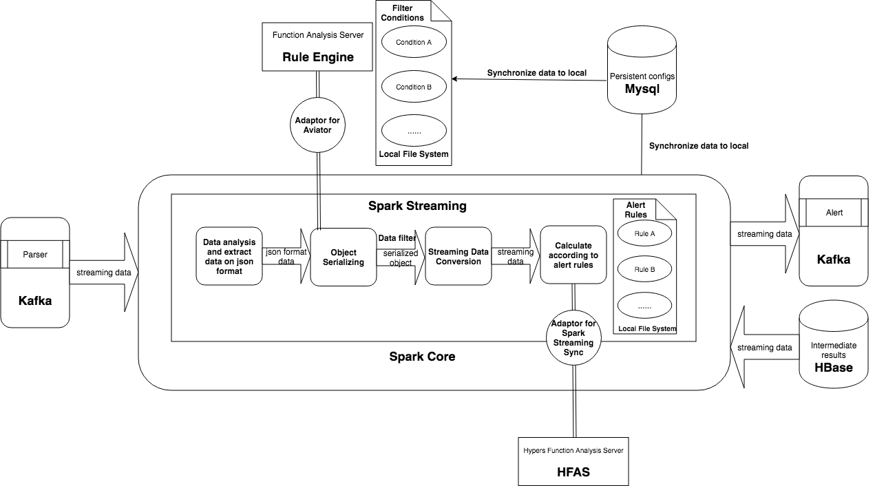

Slide 4
规则配置文件同步
配置更新: 通过web和前端交互
配置文件同步: 同步文件task 定时轮询
通知计算引擎: 观察者task 定时轮询
说明: 规则配置文件通过web页面呈现给用户，用户可以对配置进行更新。后台存在同步文件task定期对配置文件定期同步到文件系统中，另一个观察者task会定期将配置文件加载到内存，以供计算。

Slide 5
流式数据接入
数据源: kafka
Offset 管理: zookeeper
数据读取: SparkStreaming (5s/batch)
说明: kafka实时接收客户的业务数据，SparkStreaming作为消费端，每5秒一个批次进行数据的读取，以zookeeper作为存储层管理offset。

Slide 6
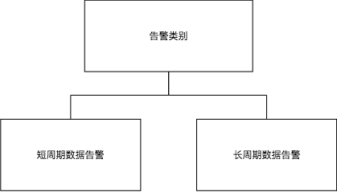
告警类别

Slide 7
短周期数据告警

Slide 8
短周期实时计算
数据解析: txt,avro => json
数据序列化
数据过滤: 规则引擎
告警计算: 规则引擎, HFAS(Spark)
说明: 流式数据会优先处理成json形式，以便于后续计算。数据序列化并通过规则引擎进行过滤；以流式数据集的形式调用HFAS(目前支持Spark计算)进行短周期告警计算，并将结果通过规则引擎完成二次过滤，待告警数据落地。

Slide 9
长周期数据告警

Slide 10
中间数据采集层架构

Slide 11
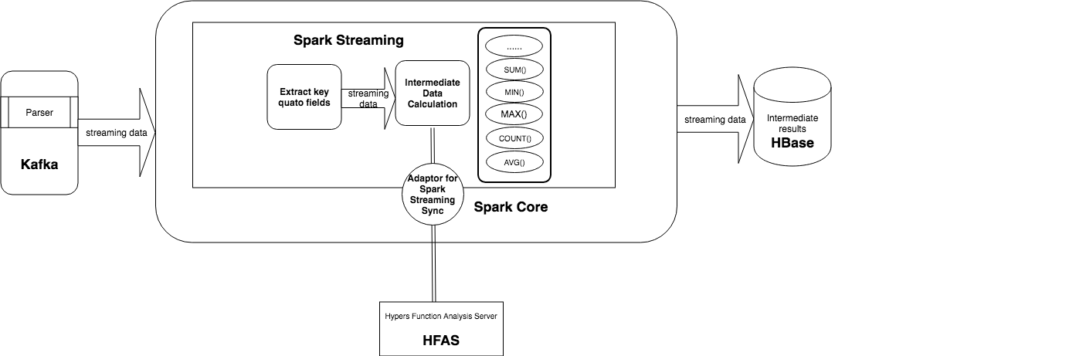

Slide 12
中间数据计算
数据解析: txt,avro => json
数据序列化
数据过滤: 规则引擎
告警计算: 规则引擎, HFAS(Spark)
说明: 中间数据计算的实时处理数据流流向类似于计算层，优先借助规则引擎进行过滤；中间数据存储的数据汇总会忽略聚合时间，按开发人员预先定义的汇总时间进行数据汇总，如定义为每分钟计算聚合值。

Slide 13
中间数据落地
中间数据生成
数据落地: HBase
说明: 中间数据会根据预先定义的schema及模版生成，最终写入HBase。

Slide 14
长周期实时计算
数据源: HBase
告警计算: 规则引擎, HFAS(Spark)
说明: 长周期数据告警计算的数据源自HBase内的中间数据，根据规则将HBase中数据加载为数据流形式，调用HFAS进行计算，借助规则引擎进行告警数据过滤，以待告警数据落地。

Slide 15
告警数据收集
告警数据生成
数据落地: kafka
说明: 计算引擎过滤下来的数据根据规则及定义的模版生成告警数据，将数据写入到Kafka。

